Slide 1
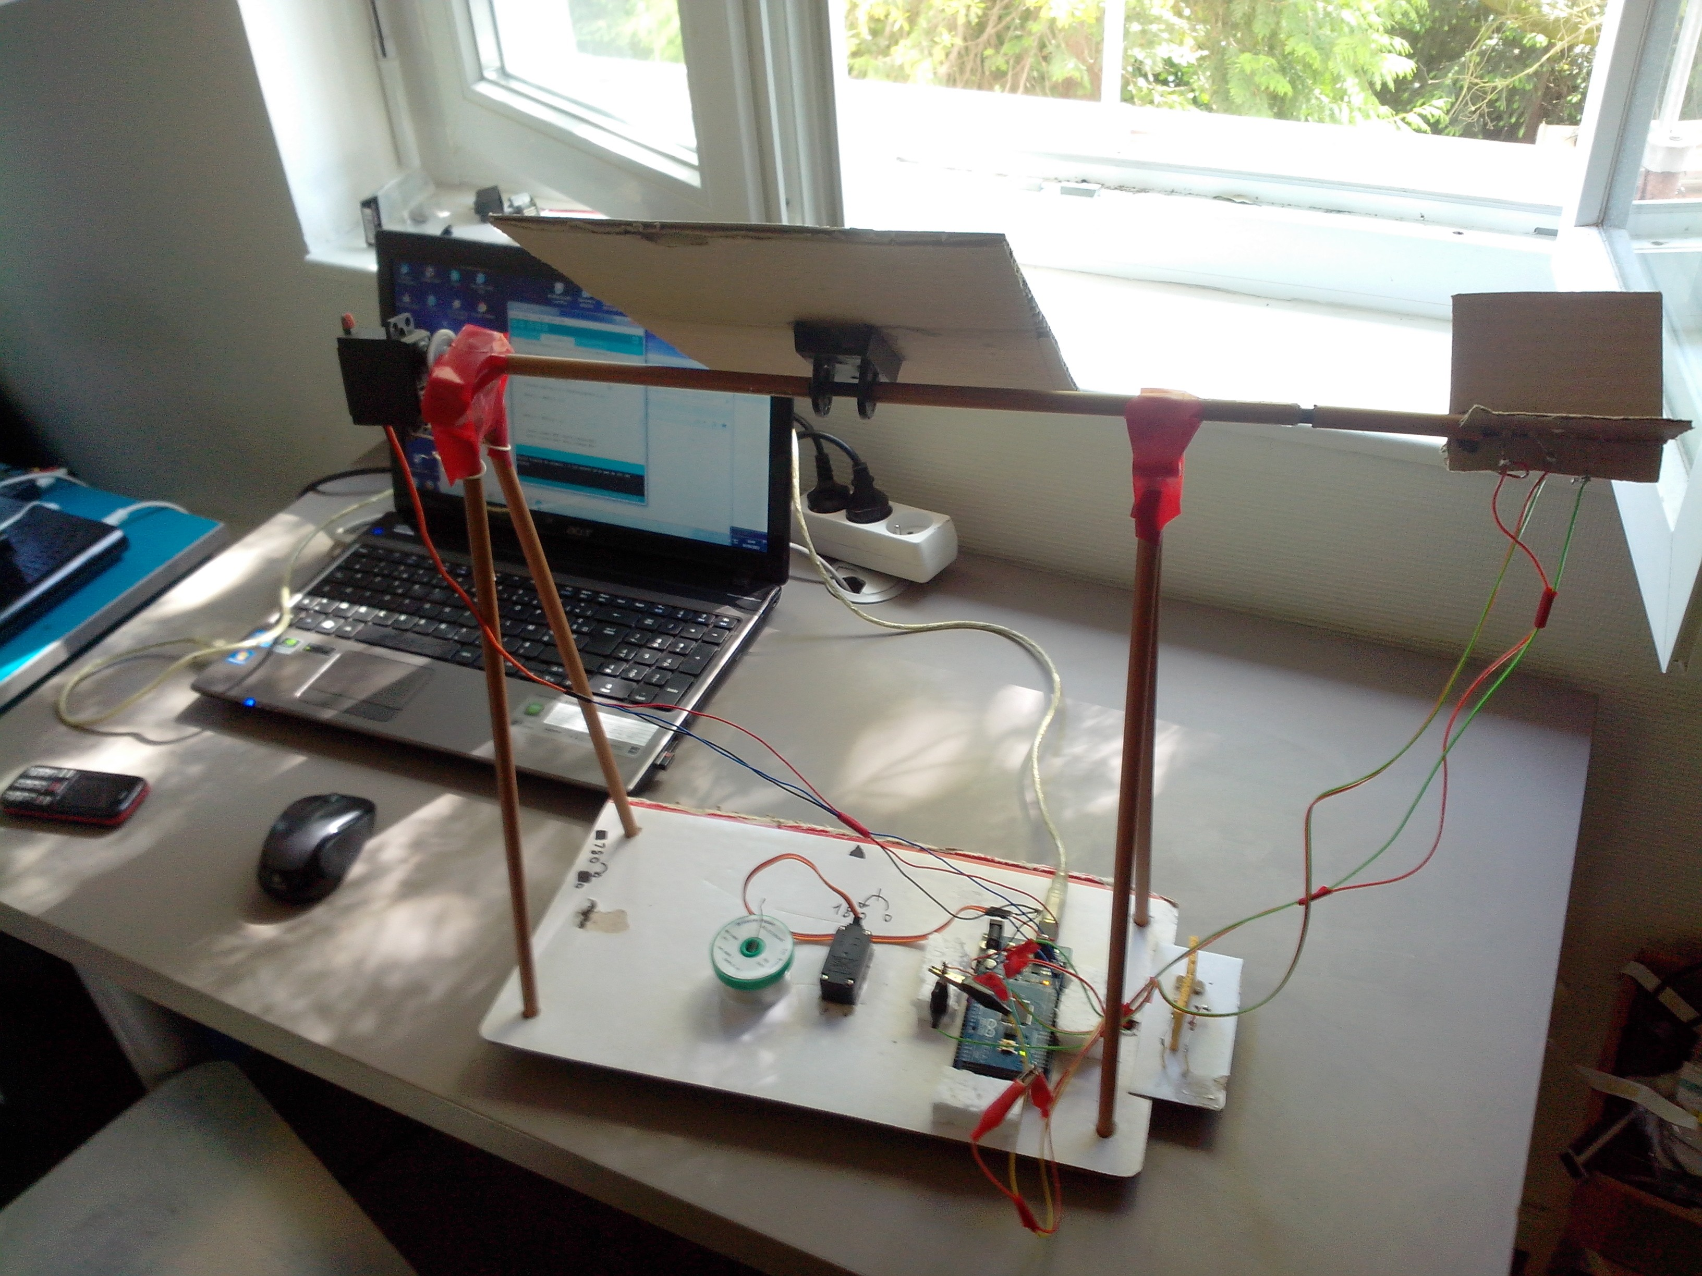
Orientation automatique d’un panneau solaire

Slide 2
Panneau solaire fixe
δ : Déclinaison
α : azimut
h : hauteur
λ : Latitude
Hauteur optimale :
(panneau perpendiculaire aux rayon)
Azimut à midi solaire

Slide 3
Variations de la déclinaison

Slide 4
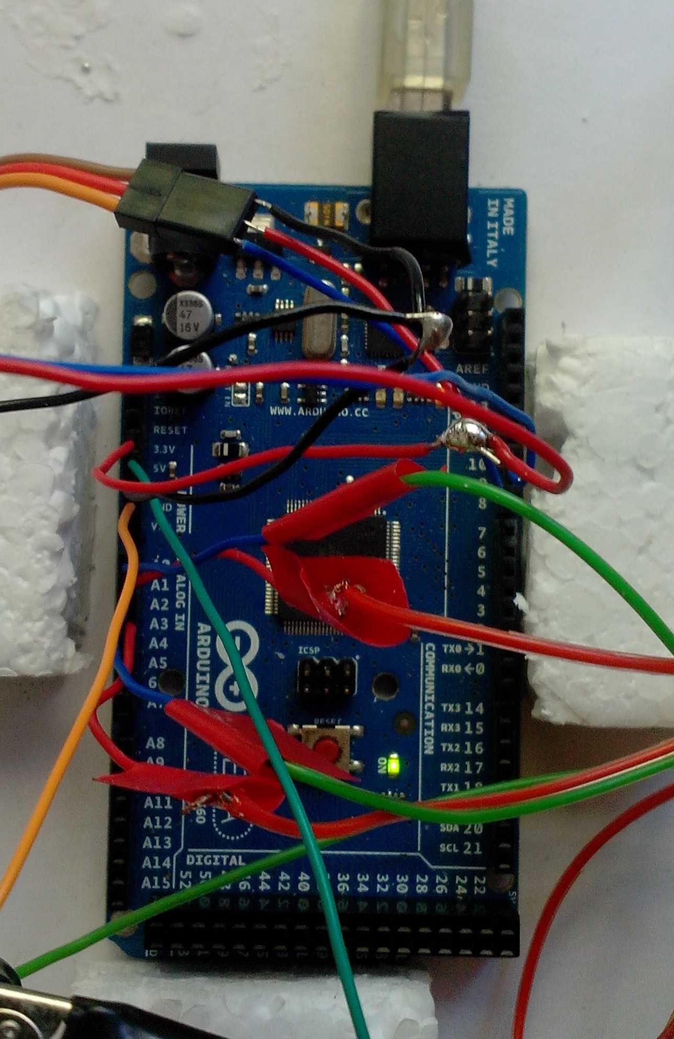
Première expérience
Panneau solaire orienté de manière fixe, au début de l’expérience, selon la formule
Protocole expérimental :
Durée de l’ expérience : 4h
Emplacement : Fontenay aux roses (48° 46′ 43″ Nord et 2° 17′ 26″ Est )
Mesure de la puissance fournie par le panneau par l’intermédiaire d’un potentiomètre.
Les données sont lues par un micro-contrôleur programmable (Arduino) et analysées sur un ordinateur.
Puissance fournie par le panneau, en fonction de l’heure :

Slide 5
Panneau solaire orienté en fonction de l’heure
On trouve l’azimut et la hauteur en fonction de :
La date
L’heure
La latitude
La longitude

Slide 6
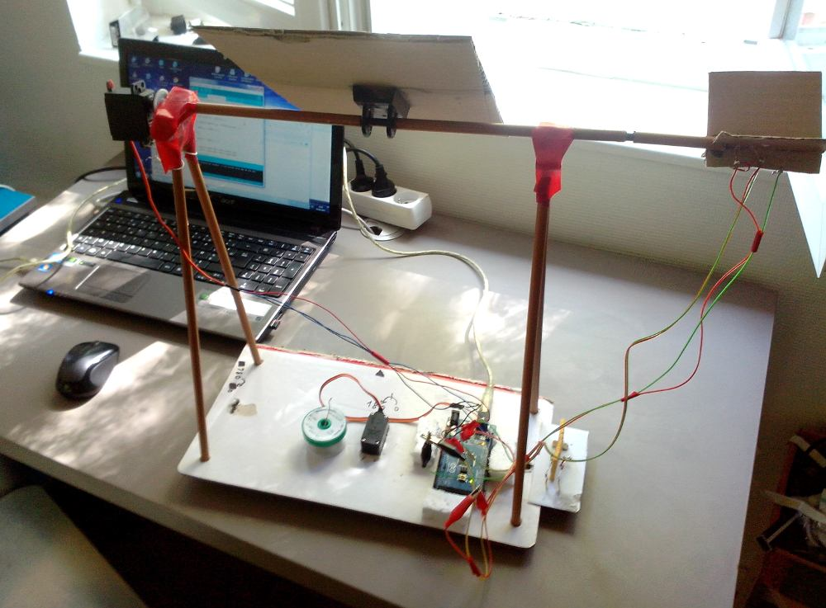
Deuxième expérience
Panneau solaire orienté en fonction de la date et de l’heure
Réalisation d’une maquette
Réalisation d’une maquette
Implémentation d’un algorithme
d’orientation du panneau
Traitement des données

Slide 7
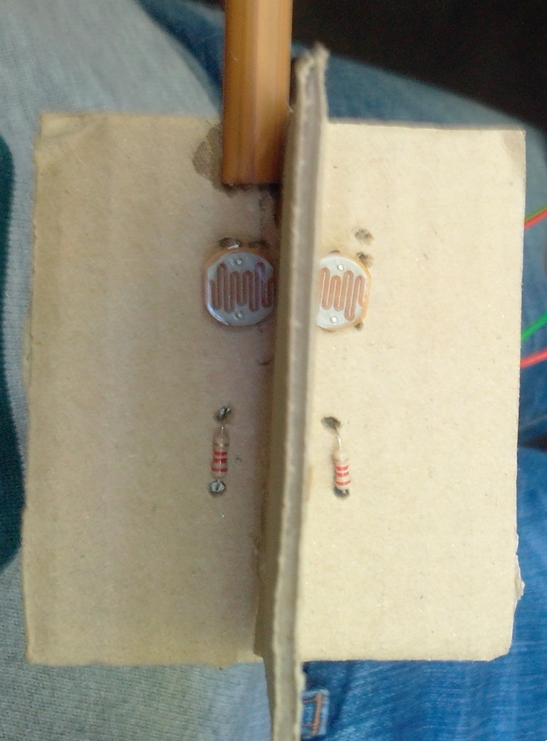
Troisième expérience asservissement en position angulaire à l’aide de photorésistances

Slide 8
Résistance optimale
Pont diviseur de tension
Maximisation de la variation
de la valeur lue par rapport
à la luminosité
Résistance choisie : 150 Ohms

Slide 9
Conclusion
Le positionnement fixe est le plus simple à mettre en place, et celui qui demande le moins grand investissement initial
Le positionnement horaire nécessite de connaître précisément la date et le lieu de l’installation
Le positionnement dynamique est plus simple, mais peut entraîner des déplacements inutiles

